Slide 1





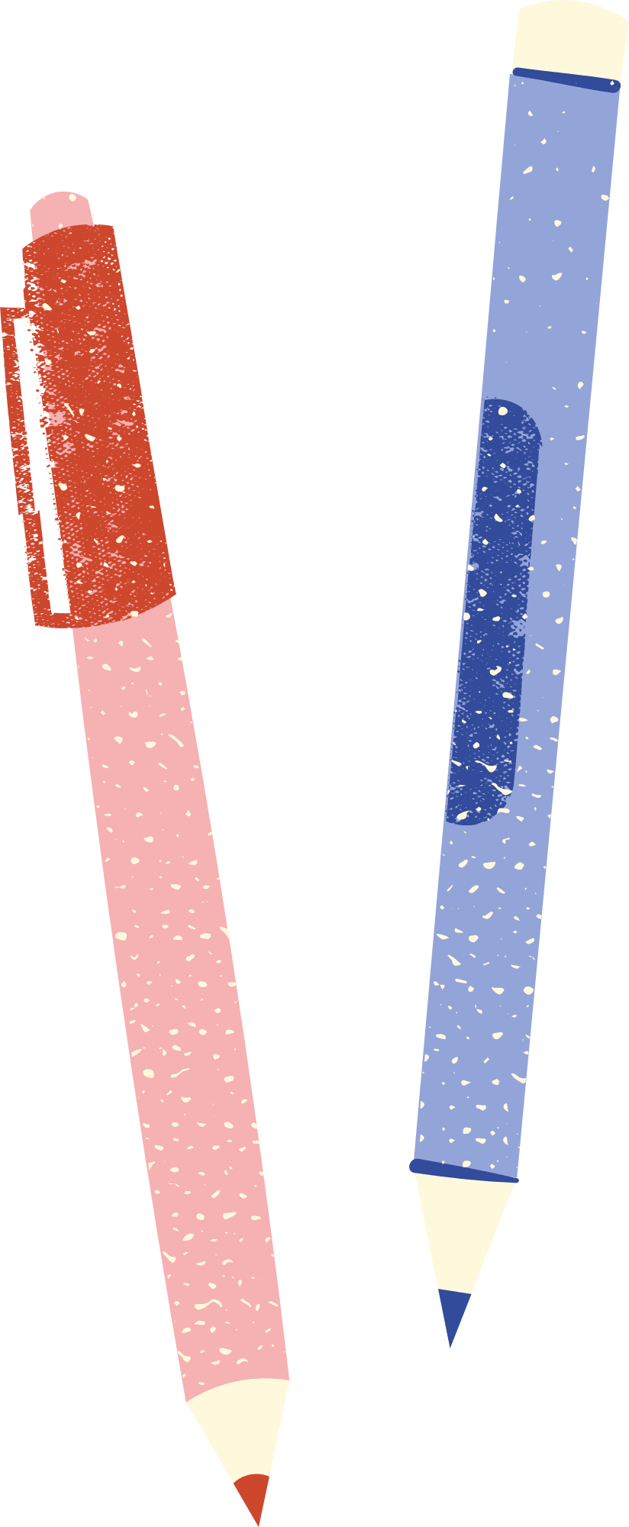
UBND HUYỆN CÁT HẢI
TRƯỜNG TH&THCS HÀ SEN
CHÀO MỪNG CÁC EM ĐẾN VỚI BÀI HỌC NGÀY HÔM NAY
BÀI 10: HÌNH ĐỒNG DẠNG TRONG THỰC TIỄN
GV: HOÀNG MINH LUYỆN
TRƯỜNG TH&THCS HÀ SEN

Slide 2









CHUẨN BỊ
SGK
Thước thẳng
Bảng nhóm
Vở ghi, bút
SGK, KHBD
Giác kế, thước thẳng
Máy chiếu

Slide 3


  Nêu dấu hiệu đặc biệt nhận biết hai tam giác vuông đồng dạng?
  Chứng minh: Tỉ số diện tích của hai tam giác đồng dạng bằng bình phương tỉ số đồng dạng?
Khởi động
Hoạt động 2
Hình đồng dạng phối cảnh (Hình vị tự)
Hình đồng dạng trong thế giới tự nhiên, trong nghệ thuật, kiến trúc và trong khoa học công nghệ
Hoạt động 1
Hoạt động 3
Hình đồng dạng

Slide 4
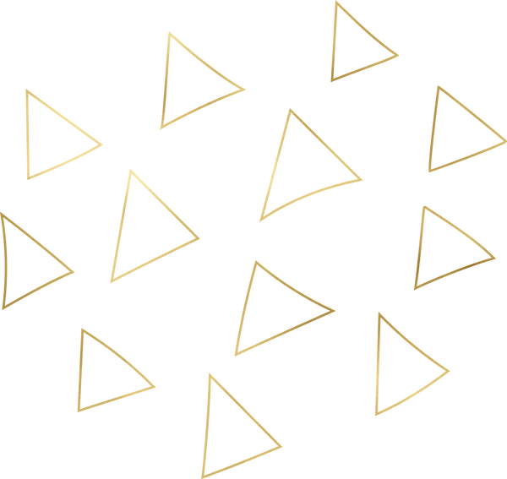





KHỞI ĐỘNG
  Nêu dấu hiệu đặc biệt nhận biết hai tam giác vuông đồng dạng?
  Chứng minh: Tỉ số diện tích của hai tam giác đồng dạng bằng bình phương tỉ số đồng dạng.
H
O
θ
A

Slide 5


Đáp án
  Dấu hiệu nhận biết đặc biệt hai tam giác vuông đồng dạng: Nếu cạnh huyền và cạnh góc vuông của tam giác vuông này tỉ lệ với cạnh huyền và cạnh góc vuông của tam giác vuông kia thì hai tam giác vuông đồng dạng.

Slide 6



TRIANGLE
Diện tích tam giác ABC: 1/2BC.AH
Diện tích tam giác A'B'C': 1/2 B'C'.BC
=> Tỉ số : Diện tích tam giác ABC/ Diện tích tam giác A'B'C'
S
H
S
S
B

Slide 7
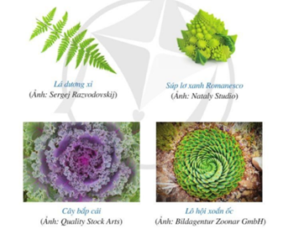

Kh
  KHỞI ĐỘNG
Hình đồng dạng trong thế giới tự nhiên, trong nghệ thuật, kiến trúc và trong khoa học tự nhiên.
Em hãy theo dõi SGK (Trang - 90) và cho biết hai cặp hình trên có đồng dạng với nhau không? Nó có cấu trúc dạng gì?

Slide 8










Bài tập về nhà:
Hoạt động hôm nay:
  Bài tập về Phân số
  Đọc cuốn Percy Jackson chương 6
  Hoàn thành hướng dẫn tóm tắt chương sách
  Ôn tập môn Khoa học
  Nộp bài về nhà môn Toán
  Giờ tự đọc
  Lớp thể dục: Yoga
  Nghệ thuật & Thủ công
THÁNG MƯỜI
Nhắc nhở:
24
  Họp phụ huynh vào thứ Năm tuần sau!
  Đăng ký tham gia Hội chợ Nghệ thuật sẽ diễn ra vào Thứ Sáu
  Đăng ký ngay bây giờ để cho chú chuột lang Ki ăn

Slide 9








Đáp án
Hai cặp hình trên là hai hình đồng dạng và nó là cấu trúc fractal

Slide 10
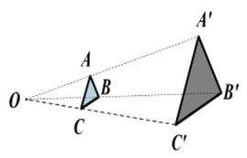
2.Hình đồng dạng phối cảnh (Hình vị tự)
  Từ điểm O, phóng to hai lần tam giác ABC, ta sẽ nhận được tam giác A'B'C'. Em hãy cho biết tam giác ABC và tam giác A'B'C' có là hình đồng dạng không? Đồng dạng theo tỉ số k bằng mấy?

Slide 11



Đáp án
Hai tam giác ABC và tam giác A'B'C' gọi là đồng dạng phối cảnh (hay vị tự) với nhau, điểm O gọi là tâm đồng dạng phối cảnh tỉ số k = A'B'/AB = 2 gọi là tỉ số vị tự.

Slide 12
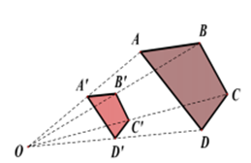





2. Từ điểm O thu nhỏ hai lần tứ giác ABCD, ta sẽ nhận được tứ giác A'B'C'D'. Em hãy cho biết, tứ giác ABCD và A'B'C'D' có đồng dạng phối cảnh không? Nếu có em hãy cho biết tâm đồng dạng phối cảnh. Tỉ số đồng dạng k bằng mấy?

Slide 13


Đáp án
Hai tứ giác ABCD và tứ giác A'B'C'D' gọi là đồng dạng phối cảnh (hay vị tự) với nhau, điểm O gọi là tâm đồng dạng phối cảnh, tỉ số k = A'B'/AB = 1/2.

Slide 14




Kết luận
  Như vậy, bằng cách phóng to (nếu tỉ số vị tự k>1) hay thu nhỏ (nếu tỉ số vị tự k < 1) hình H, ta sẽ nhận được hình H' đồng dạng phối cảnh (hay vị tự) với hình H.
  Ta cũng gọi H' là hình dồng dạng phối cảnh (hay vị tự) tỉ số k của hình H.
  Hình đồng dạng phối cảnh tỉ số k của đoạn thẳng AB là một đoạn thẳng A'B' (nằm trên đường thẳng song song hoặc trùng với đường thẳng AB) và A'B' = k.AB.

Slide 15


3. HÌNH ĐỒNG DẠNG
  Nếu có thể đặt hình H chồng khít lên hình H' thì em có nhận xét gì?
  Theo em, hai hình đồng dạng phối cảnh có là hình đồng dạng không?

Slide 16


Kết luận:
  Nếu có thể đặt hình H chồng khít lên hình H' thì ta nói hai hình H và H' bằng nhau.
  Hai hình đồng dạng phối cảnh (hay vị tự) cũng là hai hình đồng dạng.

Slide 17
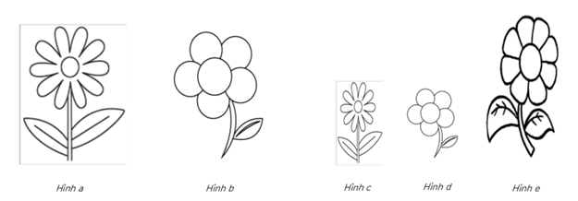
Luyện tập
Bài 1. Biết mỗi hình dưới đây đồng dạng với một hình khác, hãy tìm cặp hình đồng dạng đó.

Slide 18



Đáp án
Bài 1
Các cặp hình đồng dạng đó là: Hình a-c, hình b-d.

Slide 19




?
BÀI 2
Cho hai tứ giác ABCD và A'B'C'D' đồng dạng phối cảnh, O là tâm đồng dạng phối cảnh, tỉ số vị tự k = 1/2. Biết AB = 3cm, BC = 1,5cm, CD = 2cm, AD = 4cm. Tính độ dài các cạnh của tứ giác A'B'C'D'.

Slide 20



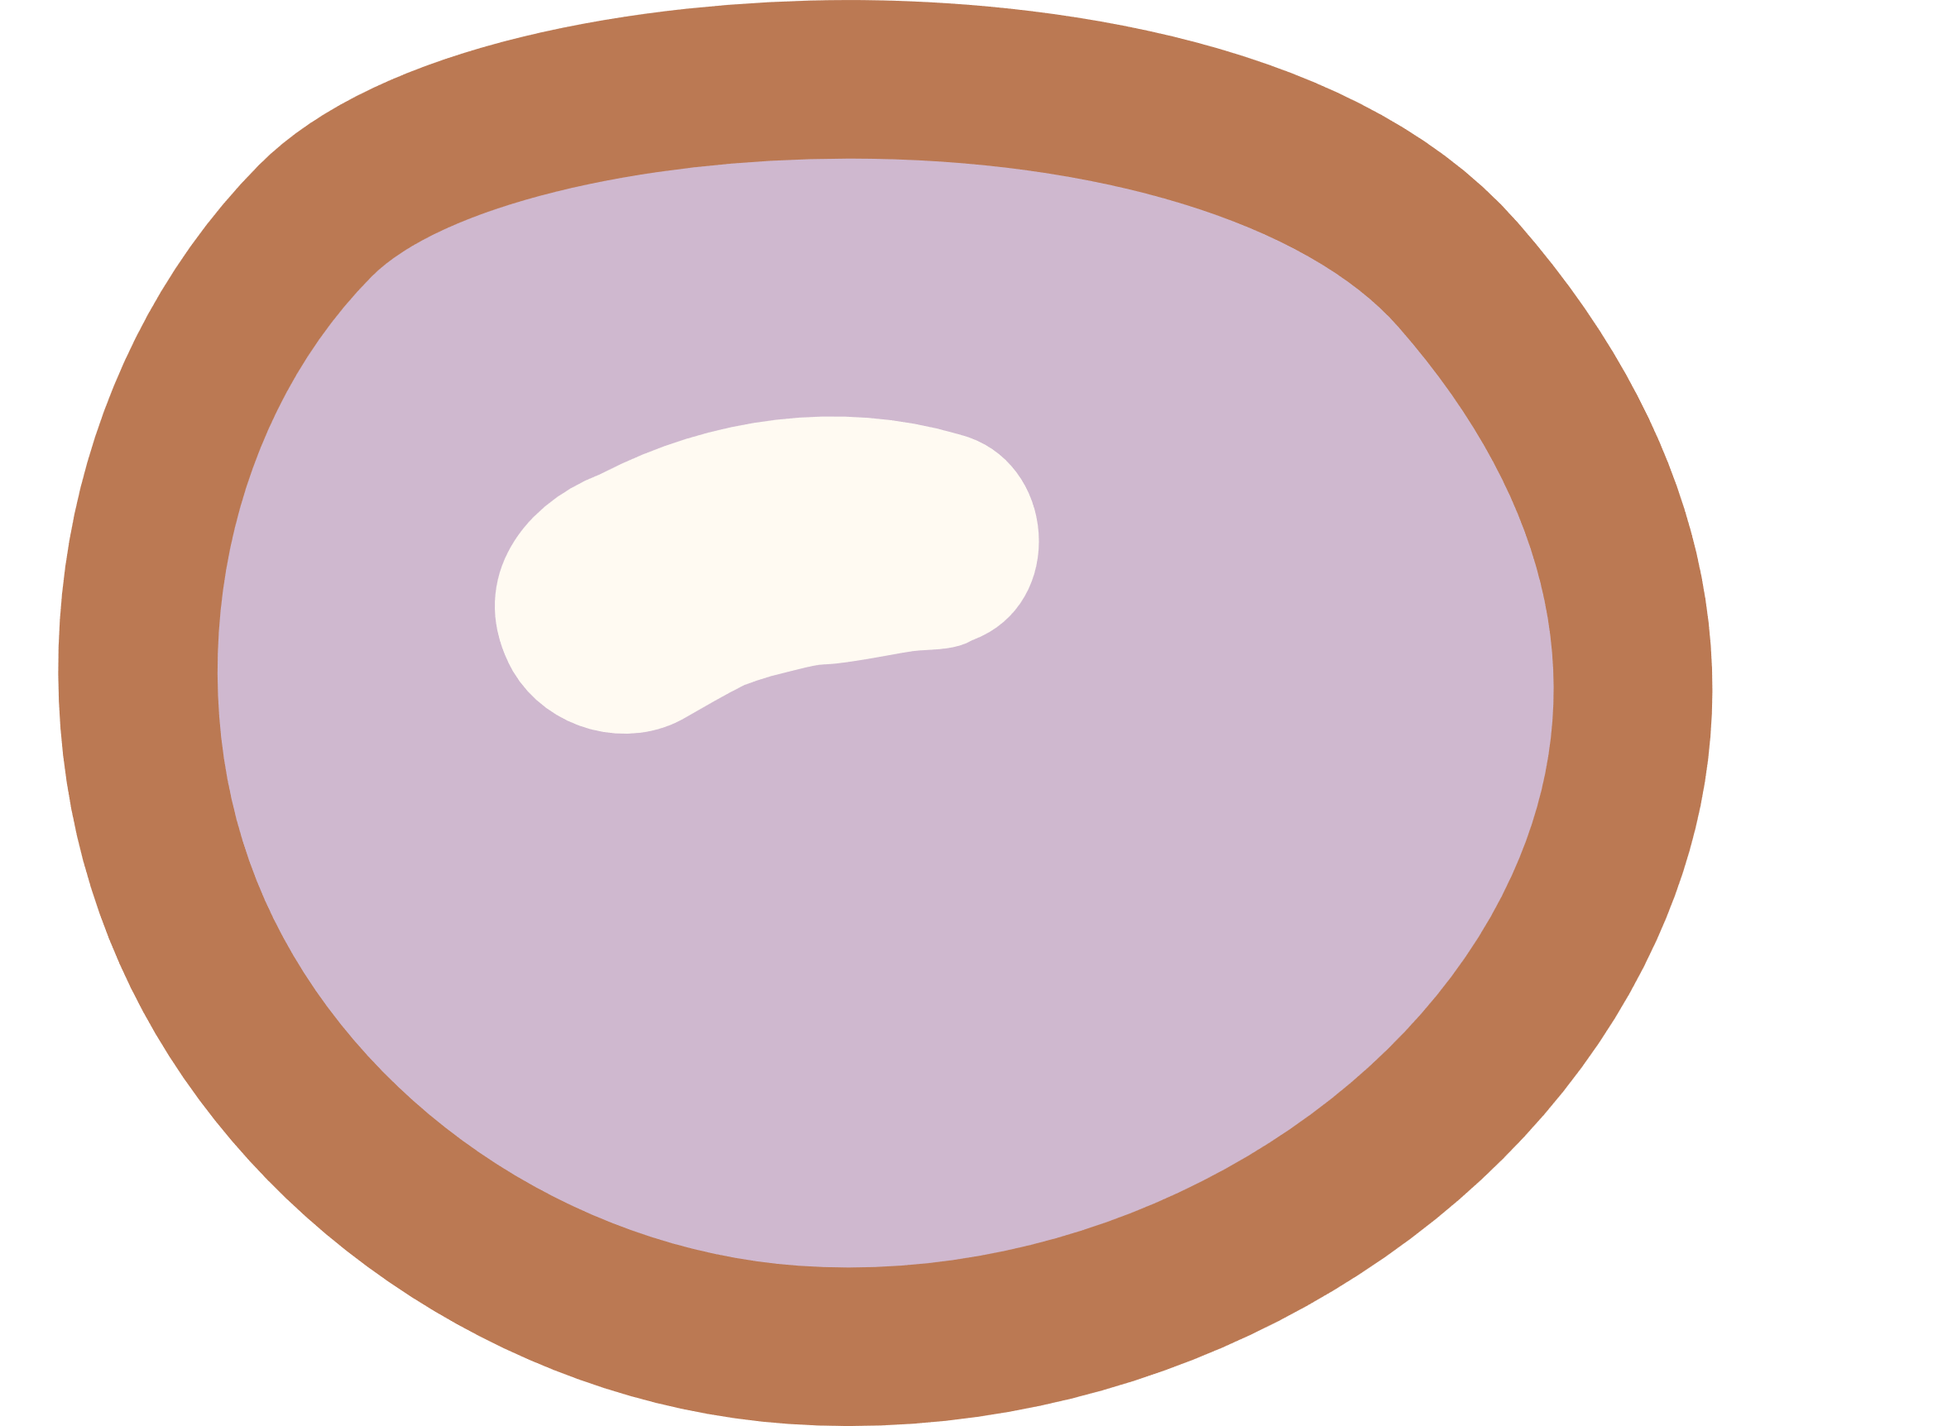


ĐÁP ÁN
BÀI 2
Ta có: k = A'B'/AB = 1/2 => A'B' = 1,5cm
Tương tự: B'C' = 0,75cm
C'D' = 1cm
A'D' = 2cm.

Slide 21

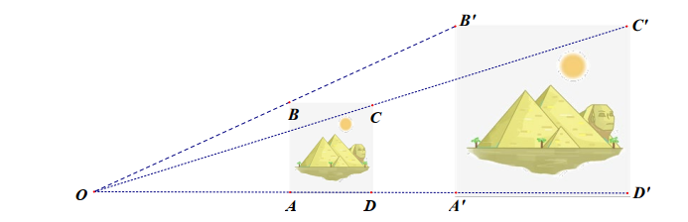
BÀI 3
Hình bên dưới mô tả hai bức tranh Kim Tự Tháp có kích thước khác nhau. Cho biết hai hình vuông ABCD và A'B'C'D' có đồng dạng phối cảnh không? Nếu có, hãy chỉ ra tâm đồng dạng phối cảnh.

Slide 22





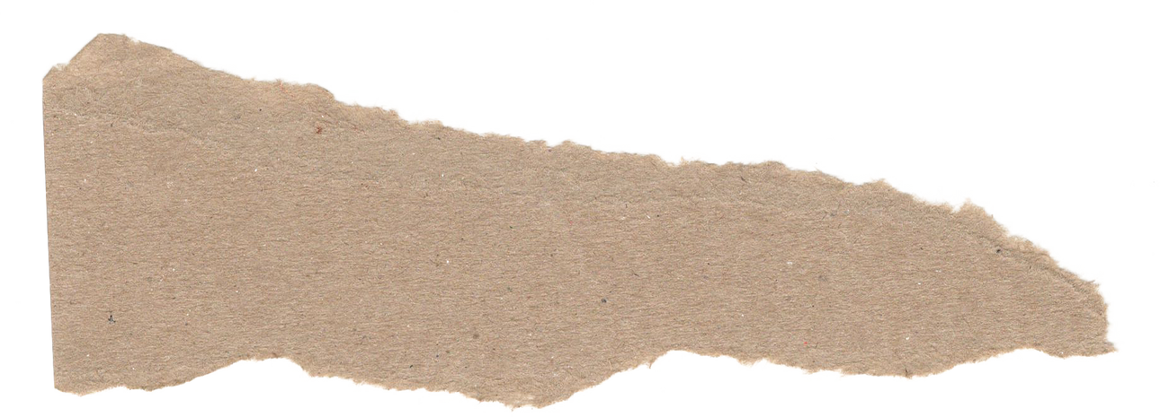

Bài 3
ĐÁP ÁN: Đúng
Hai hình vuông ABCD và A'B'C'D' là đồng dạng phối cảnh. O là tâm đồng dạng.
Ai Cập Cổ Đại

Slide 23





Thank
you

